Slide 1
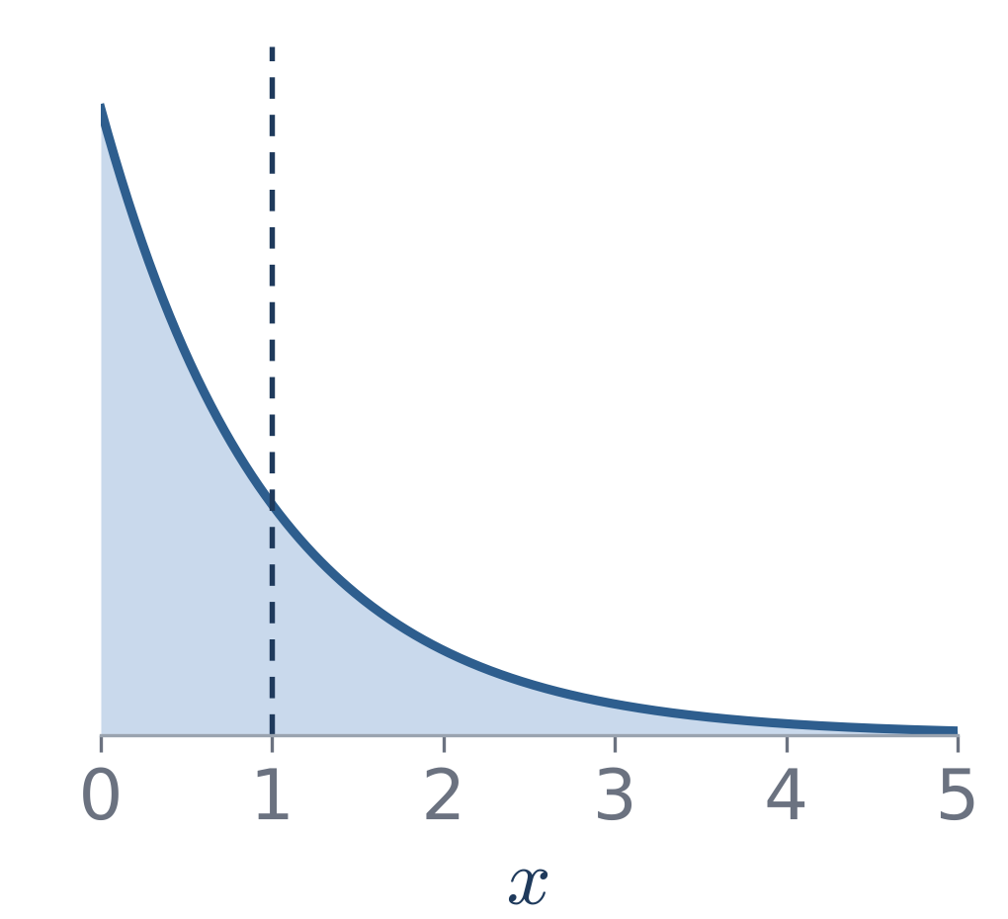
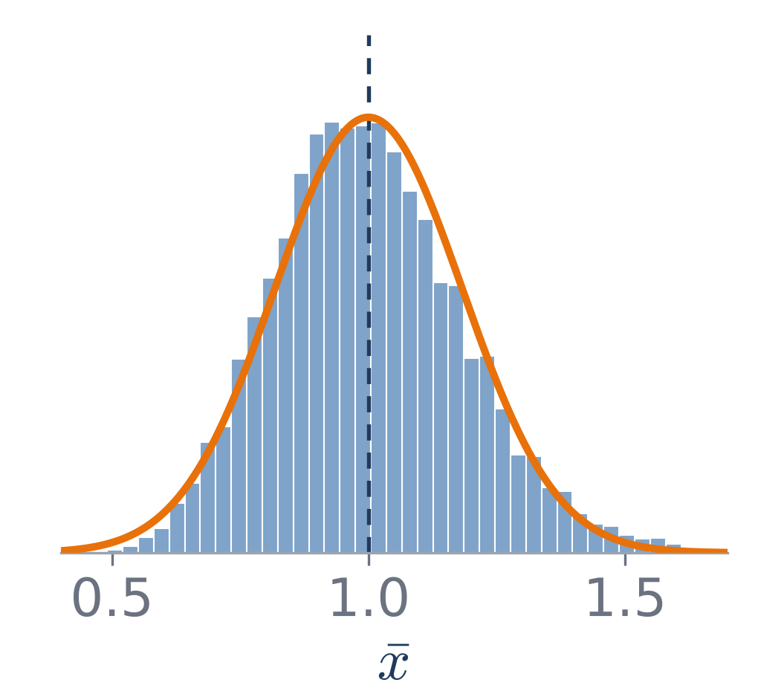



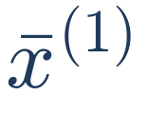

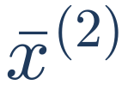

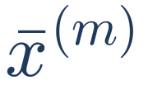


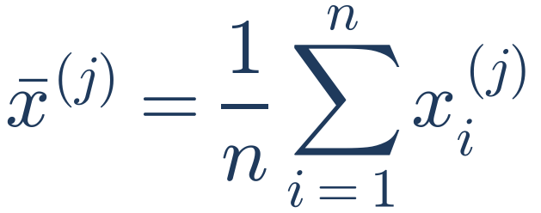

母集団（指数分布）
標本 n = 30 × 反復 m = 10,000
標本平均の分布
標本平均
無作為
抽出
標本平均
の集計
⋮
⋮
分布の形は不問（分散は有限）
大標本での正規近似
凡例
標本平均のヒストグラム
の密度
母平均

